Slide 2
AANVRAAG TADD WIE?

Slide 3
Wie?
Om het recht op TADD te kunnen verwerven, moet je uiterlijk op 30 juni 2024:
* beschikken over een dienstanciënniteit van ten minste 290 dagen in het ambt,
waarvan 200 effectief gepresteerd
* een positieve beoordeling of geen beoordeling hebben gekregen voor dit ambt (Je kan kandideren zonder zicht te hebben op de beoordeling).
OF
Je hebt mogelijk recht op een overgangsmaatregelen als u al een tijdelijke aanstelling had voor 1 september 2021
(zie omzendbrief https://data-onderwijs.vlaanderen.be/edulex/document.aspx?docid=15412)

Slide 4
AANVRAAG TADD HOE?

Slide 5
Hoe?
Aanvraagformulier invullen. Je vindt deze op volgende kanalen:
Smartschool
Website van de scholengroep
Portaal van de scholengroep
BELANGRIJK: Het aanvraagformulier is slechts geldig voor één ambt. Voldoe je voor meerdere ambten aan de voorwaarden voor een TADD, dan vul je per ambt een afzonderlijk aanvraagformulier in.

Slide 6
Het formulier wordt ten laatste op 14 juni 2024* aangetekend verstuurd naar:
Scholengroep impact p/a Aan de leden van de RvB
Gistelse Steenweg 294
8200 BRUGGE
*Poststempel telt

Slide 7
TOELICHTING BIJ DE RUBRIEKEN OP HET AANVRAAGFORMULIER

Slide 8
1.Persoonlijke gegevens:
Stamboeknummer:
- vind je terug op je weddefiche en/of op je personeelsdocumenten
bv. opdrachtmelding (RL 1)
Rijksregisternummer: achteraan bovenaan links op je e-ID
E-mailadres: vul je persoonlijk mailadres in

Slide 10
2. Diplomagegevens: overnemen zoals vermeld staat op het behaalde diploma

Slide 11
3. Erkende nuttige ervaring die deel uit maakt van het bekwaamheidsbewijs
ENKEL SO en BUSO!
Het melden van erkende nuttige ervaring is enkel relevant als je je kandidaat wenst te stellen voor het ambt van: * leraar technische en/of praktische vakken; * leraar kunstvakken, specialiteiten hedendaagse dans, klassieke dans en samenspel; * leraar beroepsgerichte vorming in het buitengewoon secundair onderwijs;
Nuttige ervaring kan bestaan uit: - de tijd gedurende welke je als werknemer in een particuliere of openbare dienst was tewerkgesteld en er een beroep of ambacht uitoefende - de tijd die je als zelfstandige uitoefende in een beroep of ambacht

Slide 12
3. Erkende nuttige ervaring die deel uit maakt van het bekwaamheidsbewijs
ENKEL SO en BUSO!
Indien deze rubriek op jou van toepassing is, vul je onderstaande gegevens in:

Slide 13
4. Reeds verworven voorrang:
Opnieuw een rubriek enkel indien van toepassing voor jou!
4.1 Vaste benoeming

Slide 14
4.2 TADD
Ben je al TADD in de scholengroep?
Zo ja: * duid aan voor welk ambt
* voor het ambt van leraar: voor welke module, opleiding, vak of specialiteit * vul het soort bekwaamheidsbewijs in: VE of VO
bv.: TADD voor leraar SO

Slide 15
5. Nieuwe aanvraag TADD
In deze rubriek geef je aan voor welk ambt je het recht op TADD wenst aan te vragen.
LET OP: het aanvraagformulier is slechts geldig voor één ambt. Voldoe je voor meerdere ambten aan de voorwaarden voor een TADD, dan vul je per ambt een afzonderlijk aanvraagformulier in.
ENKEL VOOR SO en BUSO!
Als het gaat om het ambt van leraar, dan vermeld je er ook bij:
Voor welke vakken je een vereist bekwaamheidsbewijs hebt
Voor welke vakken je het recht aanvraagt met een voldoend geacht bekwaamheidsbewijs
Heb je gewerkt als leraar in OV 4 in het buitengewoon secundair onderwijs
(De Passer, Zeelyceum, Element, Atelier B en Penta Connect), dan duid je dit aan op het formulier

Slide 16
Voorbeeld 1: leraar SO OV 4

Slide 17
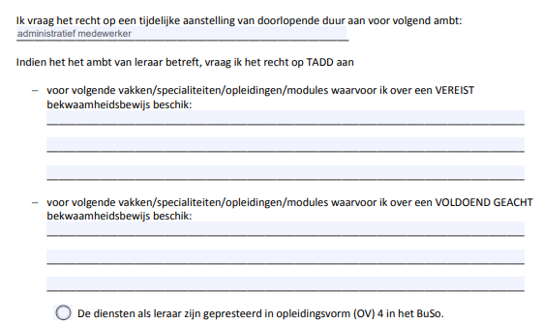
Voorbeeld 2: administratief medewerker

Slide 18
6. Einde aanvraag
Niet vergeten het aanvraagformulier te voorzien van uw handtekening en datum!

Slide 19
Voor ondersteuning en toelichting, neem gerust contact op:
Basisonderwijs: lore.bethuyne@scholengroepimpact.be lavinia.ollevier@scholengroepimpact.be
Secundair onderwijs: personeelsverantwoordelijken van de instellingen
Onderwijsinternaten: personeelsverantwoordelijken van de instellingen
CLB: ann.vanderschaeghe@clbconnect.be
LSC: lavinia.ollevier@scholengroepimpact.be
Alle onderwijsniveaus: martine.somers@scholengroepimpact.be

